Slide 1



Relato de implementação
DADOS DE IDENTIFICAÇÃO
Nome do cursista:
ANDRÉ APARECIDO DA SILVA
Telefone (opcional):
Nome do Formador(a):
ANDREIA MARTINS
Nome da escola:
COLÉGIO ESTADUAL PAULO LEMINSKI
Município:
Ano/Série:
SÃO JOSÉ DOS PINHAIS
3º ANO DS
NRE:
CENTRO / CURITIBA
Notes:
Atenção, coloque os textos nos campos em branco.

Slide 2

Orientações para o Relato de Implementação
Para a entrega do relato retire este slide
Notes:
Atenção: este slide NÃO deve estar na entrega do relato de implementação, você pode removê-lo.

Slide 3


Para a entrega retire este slide
O Relato de Implementação será uma
produção individual,
que descreve a realização de uma prática pedagógica, com os estudantes de uma escola da rede pública de ensino. Deve estar relacionado com o que foi proposto no Plano de Ação, apresentando relatos e conteúdos trabalhados no Grupo de Estudos. Você pode editar este documento, apagando as orientações e inserindo seu relato conforme sugerido nos slides.
Esta atividade deve ser entregue seguindo o modelo feito no Google Apresentações disposto na sua Sala do Classroom. Dentro desse documento você poderá incluir outros elementos, como vídeos, áudios, fotos e slides.

Slide 4




CONTEÚDO
Para a entrega retire este slide
Lembre-se, seu relato precisa conter informações sobre a experiência com a implementação que realizou. Neste relato, você deve inserir:
As evidências, que são os registros/materiais (descrições, imagens, vídeos, áudios, podcasts etc.) consistentes sobre a implementação, os desafios e aspectos positivos que envolveram essa ação.
Os resultados alcançados e a reflexão sobre a expectativa prevista no plano de ação e o que realmente foi alcançado, articulando os objetivos definidos com os resultados alcançados.
Integração e coerência com o GE e a temática de Trilha de Programação II, que apresenta aprendizagens incorporadas a partir das discussões do GE e coerência entre os objetivos propostos, considerando o plano de ação, a metodologia adotada e as ações descritas na implementação.

Slide 5


REGISTROS
Para a entrega retire este slide
Lembre-se de realizar uma descrição das etapas e do desenvolvimento da implementação com os estudantes, evidenciando o protagonismo deles no processo, conforme o percurso pedagógico.

Slide 6



PONTUAÇÃO
Para a entrega retire este slide
A avaliação do relato de implementação será realizada por meio de rubrica, composta por SEIS critérios com pontuações específicas para cada um deles, totalizando
60 pontos.
da NOTA
FINAL
60%
Confira aqui as rubricas que serão utilizadas para validar seu relato.

Slide 7



PRAZO
Para a entrega retire este slide
Você tem até dia 29/11
para desenvolver sua implementação, bem como o seu relato e entregá-lo ao(à) seu(sua) formador(a).
Lembre-se também que a certificação na plataforma Alura Start é parte importante dessa atividade, não deixe de realizá-la.
NOVEMBRO
29
Unidade da plataforma Alura para concluir e obter certificado:
“Página web: desenvolvendo uma ferramenta
interativa de estudo”.

Slide 8




O relato de implementação ocorrerá de forma detalhada, reflexiva e com foco na demonstração do aprendizado e dos resultados alcançados com os estudantes ao longo do processo de implementação do Plano de Ação.
Boa implementação!
ATENÇÃO
Utilize os próximos slides para a elaboração de seu relato de implementação. Ao fazer a entrega, remova os slides de 2 a 8, que são de orientações.

Slide 9



RELATO DE IMPLEMENTAÇÃO
Jornada 3 - 2024
Grupo de Estudos Formadores em Ação
Trilha de Aprendizagem em Programação I
Itinerário Formativo da 2ª série do Ensino Médio
Notes:
Capa (você pode personalizar se achar necessário)

Slide 10

Relato de implementação
ORGANIZAÇÃO PEDAGÓGICA
Apresentação do objetivo a ser atingido e qual metodologia e estratégia que foram necessárias para sua implementação. Essas informações podem estar em conformidade com o plano de ação.
Objetivo(s) de aprendizagem:
CRIAÇÃO DE JOGOS DIGITAIS COM HTML5, CSS3 E JSCRIPT
Estratégias e abordagem(ns) metodológica(s) de ensino-aprendizagem:
A partir de conhecimentos acumulados durante o curso criar jogos digitais com as técnologias HTML5, CSS3, JScript, Java e PHP.
Notes:
Dentro do retângulo branco, apague o texto de orientação e preencha com seus dados.
1) Objetivo(s) de aprendizagem:
Descreva o(s) objetivo(s) de aprendizagem a serem desenvolvidos, relacionando-os à realidade dos estudantes, de forma a promover a aprendizagem significativa.
2) Estratégias e abordagem(ns) metodológica(s) de ensino-aprendizagem:
Cite a abordagem metodológica ou a estratégia de ensino-aprendizagem que foi usada para alcançar o(s) objetivo(s) de aprendizagem e desenvolver a implementação com os estudantes, destacando o porquê e qual a importância desta escolha.
Lembre-se que, para a escolha, deve-se usar ao menos uma das metodologias ou abordagens contempladas na Jornada, estando em consonância com as discussões realizadas no GE

Slide 11





Relato de implementação
Descreva detalhadamente como ocorreu a implementação e apresente como foram executadas, etapa por etapa, todas as ações da aplicação da estratégia, a forma como os estudantes desenvolveram as atividades, como foram os encaminhamentos metodológicos e os materiais criados/utilizados.
DESCRIÇÃO
Com base em conhecimentos acumulados durante o curso os alunos foram desafiados a criar jogos digitais utilizando as tecnologias HTML5, CSS3, JSscript, Java Swing e PHP. Numa abordagem contrucionista de aprendizagem.
A intenção foi utilizar as metodologias ativas de resolução de problemas e sala de aula invertida.
Duplique este slide caso seja necessário
Notes:
Descreva detalhadamente como ocorreu a implementação e apresente como foram executadas, etapa por etapa, todas as ações da aplicação da estratégia, a forma como os estudantes desenvolveram as atividades, como foram os encaminhamentos metodológicos e os materiais criados/utilizados.
Você pode utilizar mais de um slide para esse conteúdo caso precise.

Slide 12


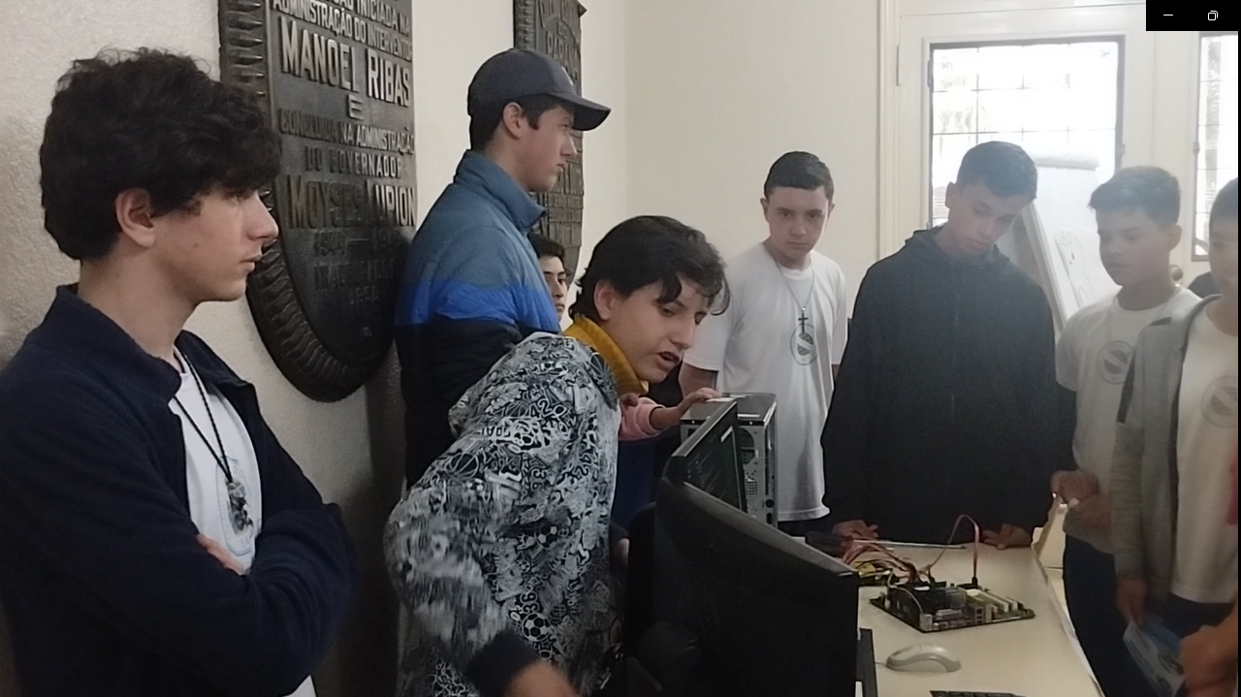
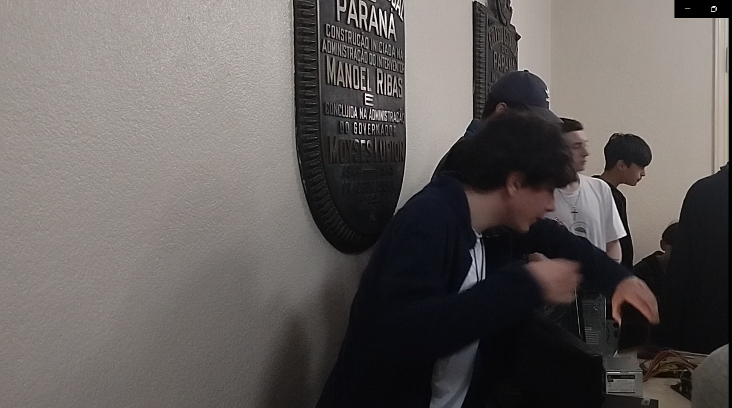

Relato de implementação
Apresente os registros/materiais (descrições, imagens, vídeos, áudios, podcasts etc.) consistentes sobre a implementação. É importante que as evidências mostrem o protagonismo dos estudantes com as ações/produções deles no processo de ensino-aprendizagem.
EVIDÊNCIAS
Verifique se os links estão compartilhados com acesso geral: SEED leitor
Notes:
Atenção, você pode colocar mais slides com suas evidências. Ajustes ou exclua os painéis caso precise. Insira vídeos ou áudios caso tenha.
EVIDÊNCIAS: Apresente os registros/materiais (descrições, imagens, vídeos, áudios, podcasts etc.) consistentes sobre a implementação. É importante que as evidências mostrem o protagonismo dos estudantes com as ações/produções deles no processo de ensino-aprendizagem

Slide 13
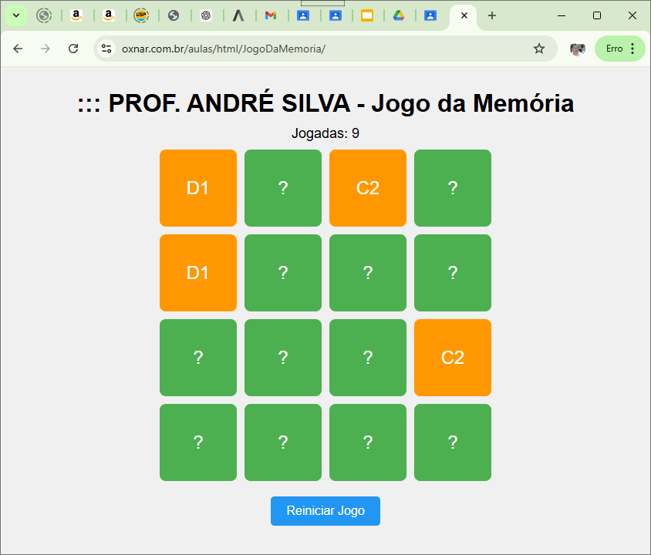
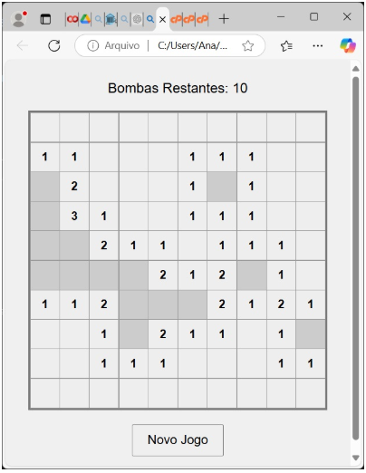
Relato de implementação
Apresente os registros/materiais (descrições, imagens, vídeos, áudios, podcasts etc.) consistentes sobre a implementação. É importante que as evidências mostrem o protagonismo dos estudantes com as ações/produções deles no processo de ensino-aprendizagem.
EVIDÊNCIAS
https://www.oxnar.com.br/aulas/html/CampoMinado.html
Notes:
Atenção, você pode colocar mais slides com suas evidências. Ajustes ou exclua os painéis caso precise. Insira vídeos ou áudios caso tenha.
EVIDÊNCIAS: Apresente os registros/materiais (descrições, imagens, vídeos, áudios, podcasts etc.) consistentes sobre a implementação. É importante que as evidências mostrem o protagonismo dos estudantes com as ações/produções deles no processo de ensino-aprendizagem

Slide 14
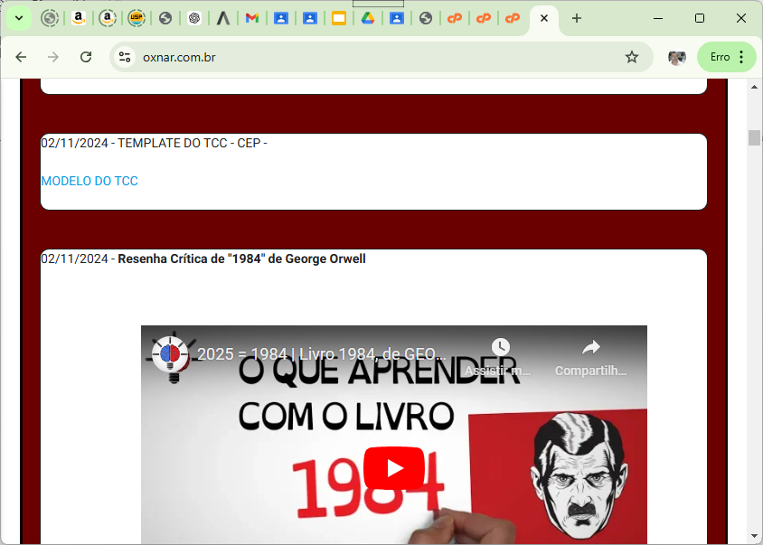

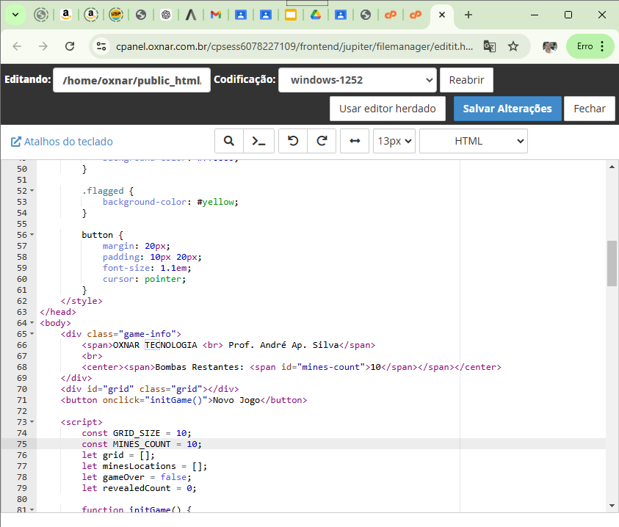

https://www.oxnar.com.br/aulas/html/CampoMinado.html
Relato de implementação
Apresente os registros/materiais (descrições, imagens, vídeos, áudios, podcasts etc.) consistentes sobre a implementação. É importante que as evidências mostrem o protagonismo dos estudantes com as ações/produções deles no processo de ensino-aprendizagem.
EVIDÊNCIAS
https://www.oxnar.com.br/aulas/html/CampoMinado.html
Notes:
Atenção, você pode colocar mais slides com suas evidências. Ajustes ou exclua os painéis caso precise. Insira vídeos ou áudios caso tenha.
EVIDÊNCIAS: Apresente os registros/materiais (descrições, imagens, vídeos, áudios, podcasts etc.) consistentes sobre a implementação. É importante que as evidências mostrem o protagonismo dos estudantes com as ações/produções deles no processo de ensino-aprendizagem

Slide 15


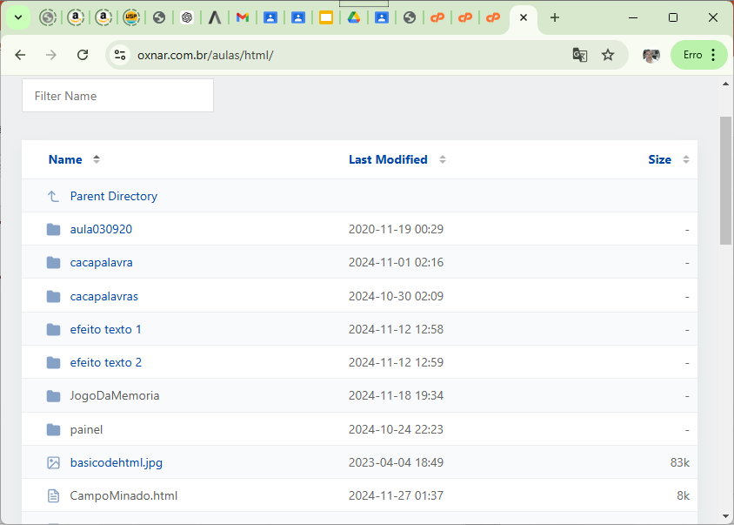
Relato de implementação
EVIDÊNCIAS: LINKS dos projetos dos estudantes
Insira alguns links contendo os repositórios dos projetos desenvolvidos pelos estudantes, durante a implementação.
https://www.oxnar.com.br/aulas/html/CampoMinado.html
https://www.oxnar.com.br/aulas/html/JogoDaMemoria/
https://www.oxnar.com.br/aulas/html/JogoDaVelha/
https://www.oxnar.com.br/aulas/html/JogoCampoMinado
Notes:
Nesse campo você deve inserir os links dos repositórios (github) dos projetos desenvolvidos pelos estudantes durante a implementação.

Slide 16

Relato de implementação
RESULTADOS ALCANÇADOS
Apresente os resultados alcançados que foram perceptíveis no aprendizado dos estudantes, como eles participaram e reagiram nas etapas em que realizaram as atividades, observando seu protagonismo e engajamento, articulando os resultados esperados com os resultados alcançados, apresentando dados referentes à aprendizagem e sua análise do processo.
De modo geral a turma está programando bem, consegue na medida do possível consegue pensar e resolver alguns problemas com os conhecimentos adquiridos durante o curso
Claro que é só um começo, eles ainda tem que aprender bastante, mas começaram bem.
Nem todos os alunos conseguiram resolver de forma satisfatória, mas é uma tentativa válida.
Notes:
Apresente os resultados alcançados que foram perceptíveis no aprendizado dos estudantes, como eles participaram e reagiram nas etapas em que realizaram as atividades, observando seu protagonismo e engajamento, articulando os resultados esperados com os resultados alcançados, apresentando dados referentes à aprendizagem e sua análise do processo.

Slide 17

Relato de implementação
REFLEXÃO FINAL
Expresse uma análise pessoal do impacto do trabalho realizado no GE na prática pedagógica, incluindo tanto os desafios enfrentados, quanto os aspectos positivos.
Destaque a importância de promover uma aprendizagem significativa. Apresente uma reflexão crítica sobre sua prática pedagógica e como foi realizar a implementação a partir dos estudos do GE, utilizando estratégias ou métodos novos.
Gosto de utilizar metologias em que os alunos tenham participação ativa, por isto a atividade foi baseada na teoria construtivista / contrucionista de aprendizagem.
Acho os alunos muito criativos e conseguem criar soluções interessantes, esse é um caminho eficaz para aprendizagem.
Notes:
Expresse uma análise pessoal do impacto do trabalho realizado no GE na prática pedagógica, incluindo tanto os desafios enfrentados, quanto os aspectos positivos.
Destaque a importância de promover uma aprendizagem significativa. Apresente uma reflexão crítica sobre sua prática pedagógica e como foi realizar a implementação a partir dos estudos do GE, utilizando estratégias ou métodos novos.

Slide 18


Boas práticas
Professor, em algumas ações da SEED-PR, com o objetivo de divulgar e valorizar as boas práticas desenvolvidas pelos professores, nós apresentamos os trabalhos compartilhados por você.
Por isso, caso nos autorize a utilizar esta prática, preencha o Termo de cessão de direitos autorais, assine e insira o link do termo digitalizado neste slide (compartilhado com acesso geral: SEED leitor).
Em caso de dúvida, consulte: Orientações para anexar o termo de consentimento.
Além disso, para resguardar o direito de imagem das pessoas presentes em imagens, vídeos ou áudios, deixamos os modelos do Termo de direito de imagem. Preencha-o, colete as assinaturas e insira o link do termo digitalizado neste slide (compartilhado com acesso geral: SEED leitor).
Modelos:
Termo de Consentimento
Termo de uso de direito de imagens (para maiores de idade)
Termo de uso de direito de imagens (para menores de idade)
Cole os links dos termos assinados aqui:
Cole os links dos termos assinados aqui

Slide 19
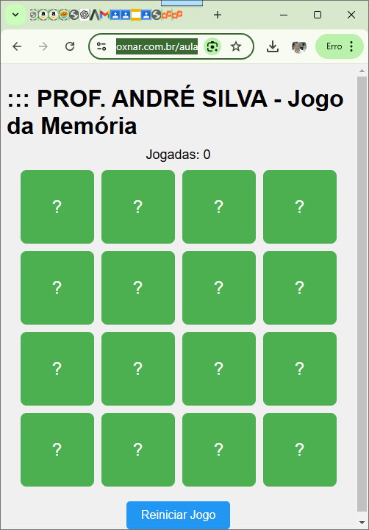
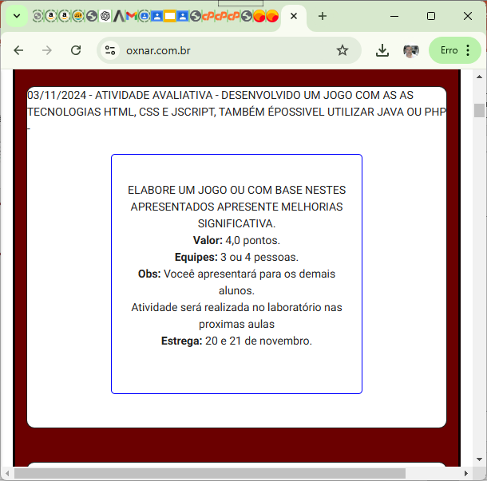
Síntese do relato para apresentação
[Utilize este slide e o próximo para sintetizar o seu relato na apresentação no GE.]
ANDRÉ APARECIDO DA SILVA. COLÉGIO ESTADUAL DO PARANÁ. NÚCLEO: CURITIBA - CENTRO. TURMA 3º DS (iNTEGRADO)
[Insira uma fotografia da sua implementação aqui.]

Slide 20
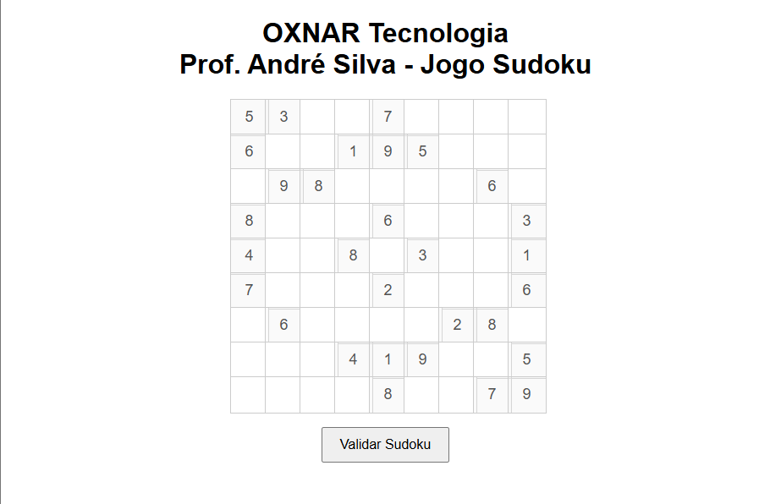
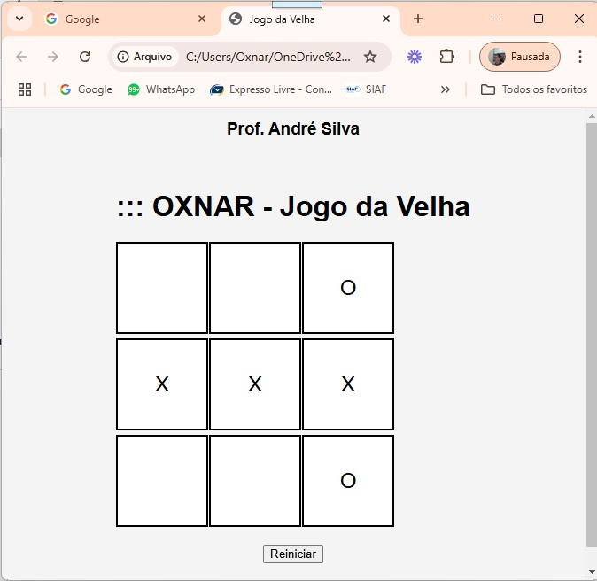
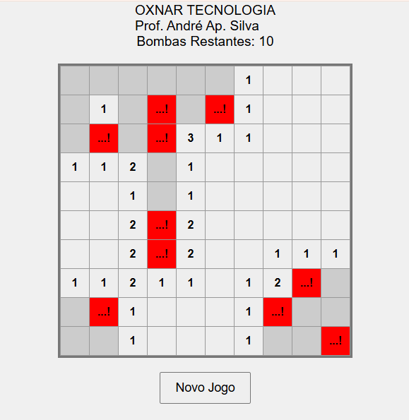
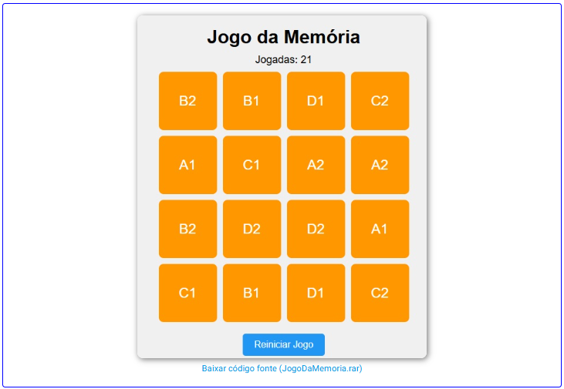
[Insira uma fotografia da sua implementação aqui.]
[Insira uma fotografia da sua implementação aqui.]
A implementação desta atividade foi válida;
Os alunos praticam a programação, a logica , o design entre outros aspectos.

Slide 21
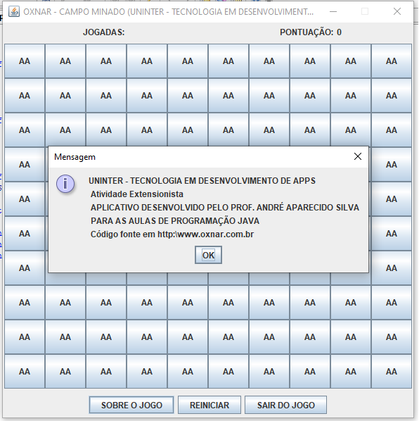
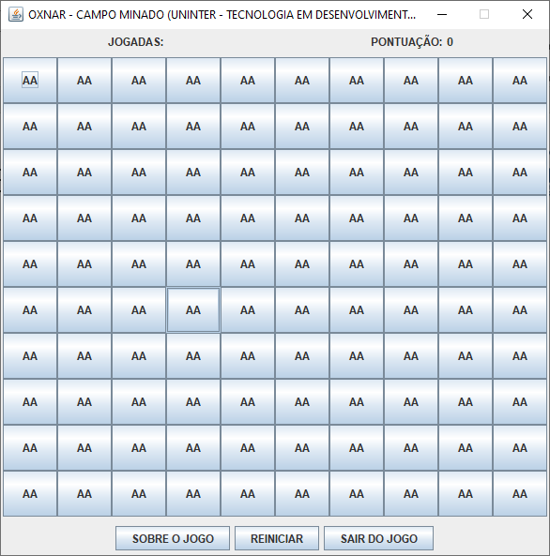
JOGO QUE ELABORAMOS

